Slide 1
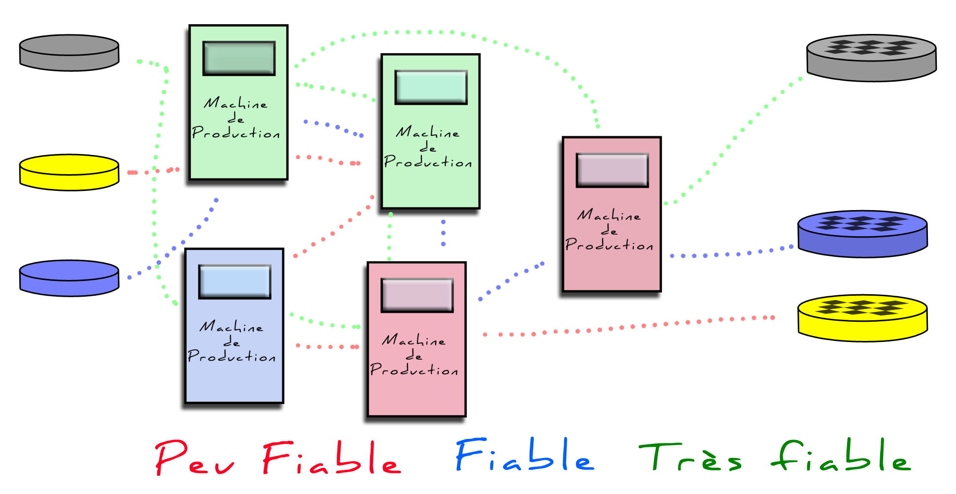

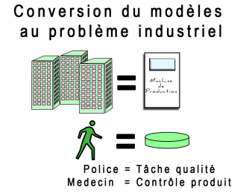
Adaptation de l’algorithme du marcheur
Introduction
Analyseur lexical
Lex
Analyseur syntaxique Yacc
Coordination entre Lex et Yacc
Références

Slide 2

Maquettes : Choix du langage
Introduction
Simplicité de la modélisation
Grand catalogue de fonctionnalités prédéfinies.
Projet n’étant qu’une maquette et ne servant qu’à la validation de notre
algorithme. La performance n’était donc pas une contrainte
Analyseur lexical
Lex
Analyseur syntaxique Yacc
Coordination entre Lex et Yacc
Références
Notes:
dans lequel aucune partie n'est obligatoire. Cependant, le premier %% l'est, afin d'indiquer la séparation entre les déclarations et les productions.

Slide 3
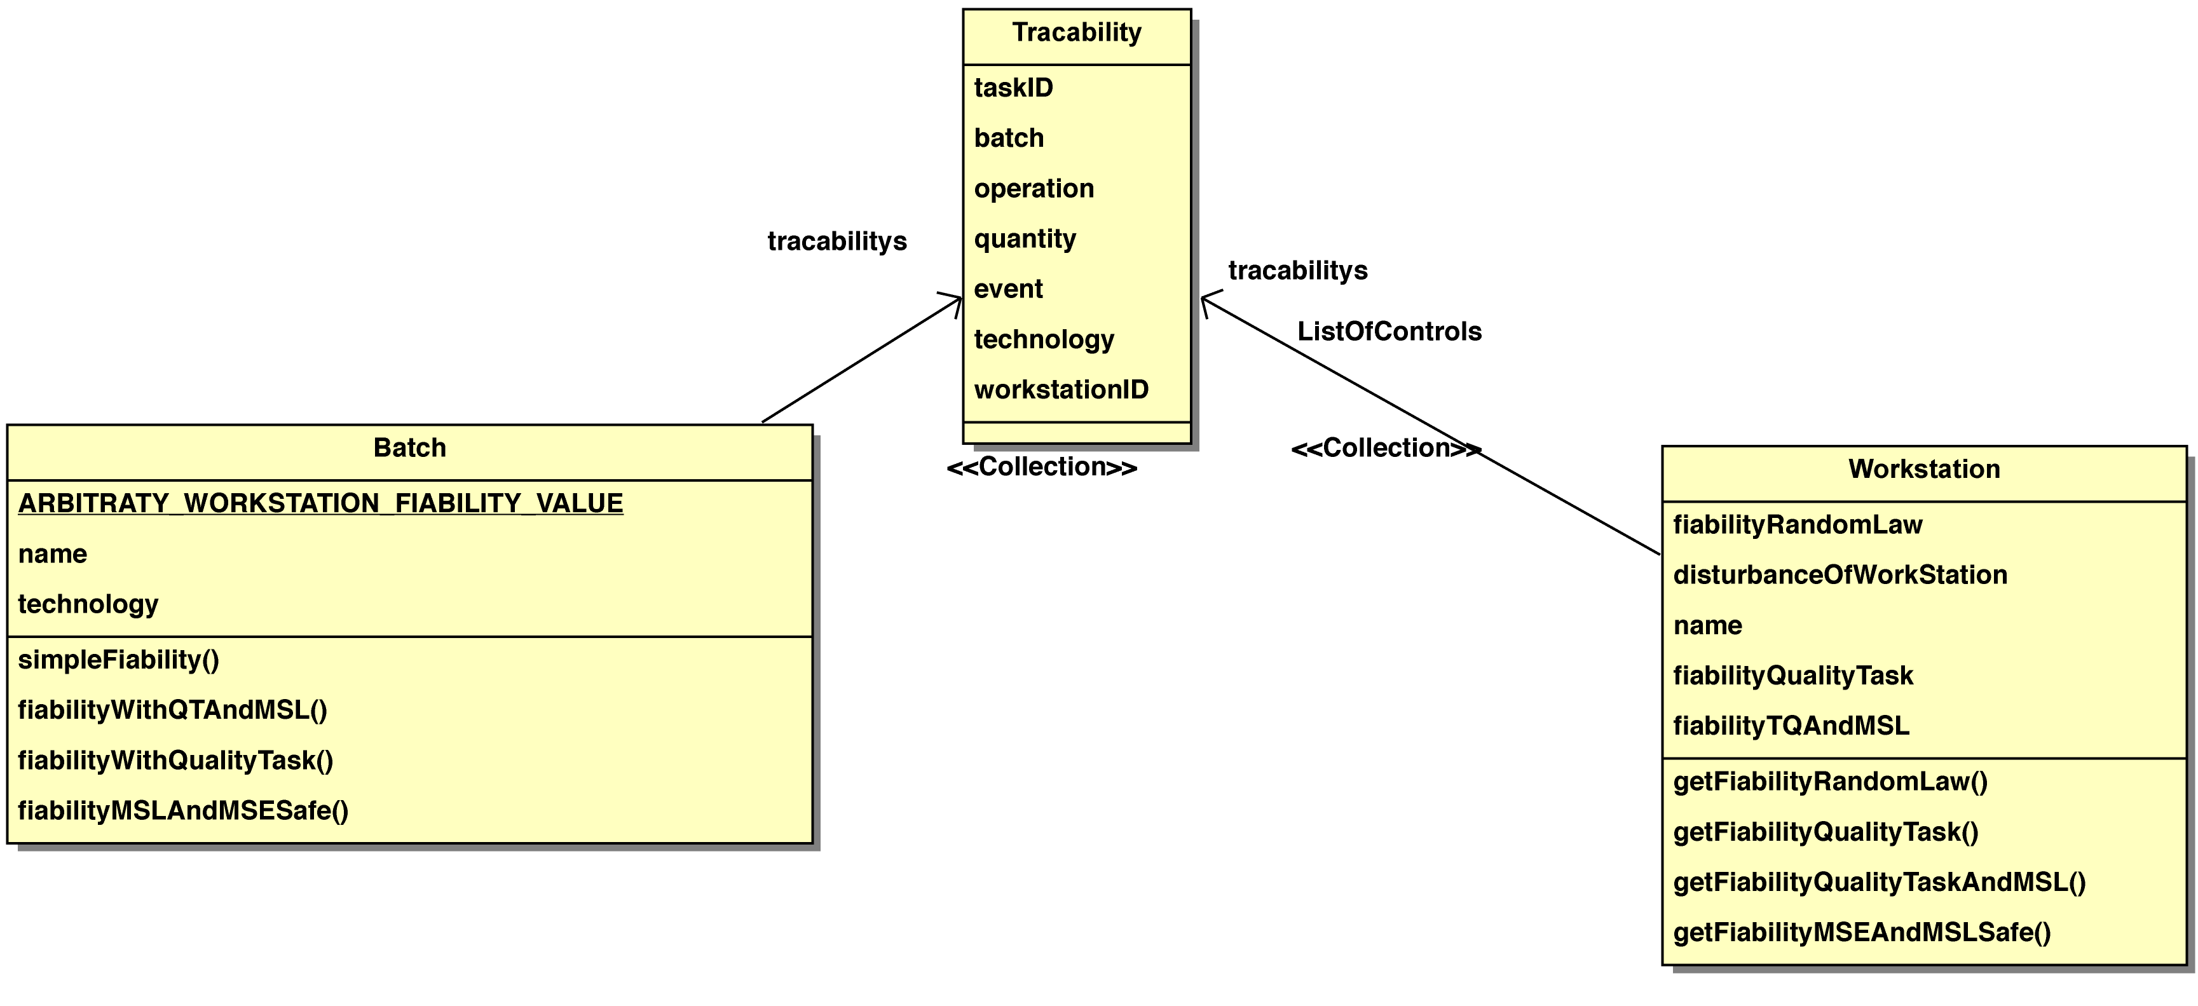
Maquettes : Diagramme de classe
Fichier d’entrée
Introduction
Analyseur lexical
Lex
Analyseur syntaxique Yacc
Opération
Coordination entre Lex et Yacc
Lot de plaques de silicium
Machine de production
Références
Fichier Résultat
Notes:
dans lequel aucune partie n'est obligatoire. Cependant, le premier %% l'est, afin d'indiquer la séparation entre les déclarations et les productions.

Slide 4
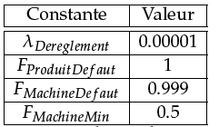
Résultat obtenus : Test
Introduction
Analyseur lexical
Lex
Analyseur syntaxique Yacc
Lot | Indice de santé | Etat d’avancement
L1 | 0.780 | 60%
L2 | 0.340 | 90%
….. | …. | …..
Coordination entre Lex et Yacc
Références

Slide 5
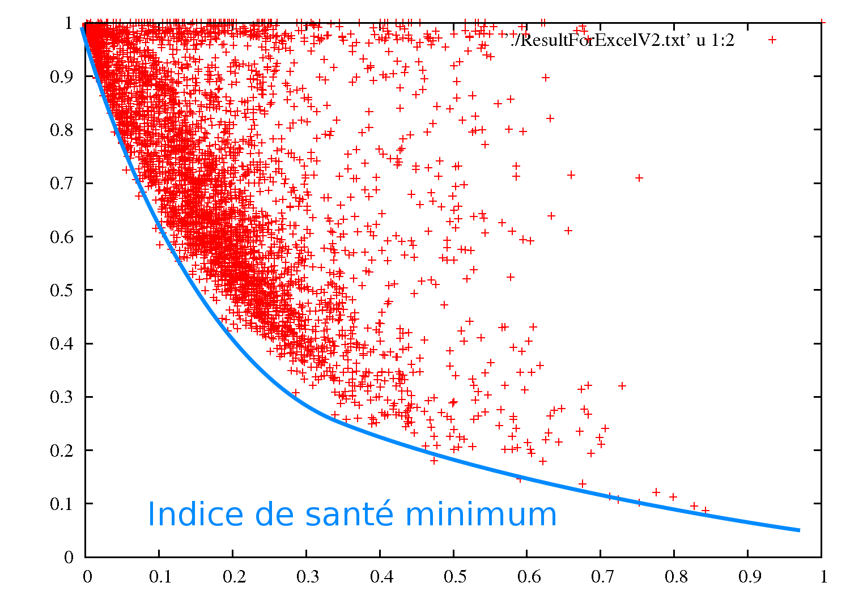
Résultat obtenus : Representation graphique
Introduction
Analyseur lexical
Lex
Analyseur syntaxique Yacc
Coordination entre Lex et Yacc
Références

Slide 6
Conclusion
coco
Introduction
Analyseur lexical
Lex
Analyseur syntaxique Yacc
Coordination entre Lex et Yacc
Références

